Slide 1
REDES
COMANDOS

Slide 2
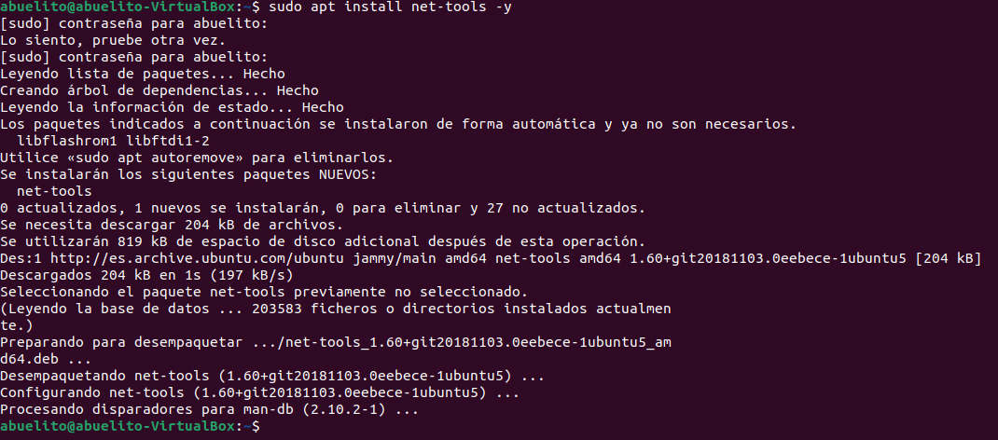
IP CONFIG LINUX
ifconfig es una herramienta de gestión de red. Se utiliza para configurar y ver el estado de las interfaces de red en los sistemas operativos Linux. Con ifconfig, puede asignar direcciones IP, habilitar o deshabilitar interfaces, administrar la caché, rutas y más.
Para instalarlo, había que poner este comando en el cmd de ubuntu:
sudo apt install net-tools -y
¿Cómo asignamos una IP y una máscara de red?
- ifconfig [interface-name] [ip-address] netmask [subnet-mask]

Slide 3
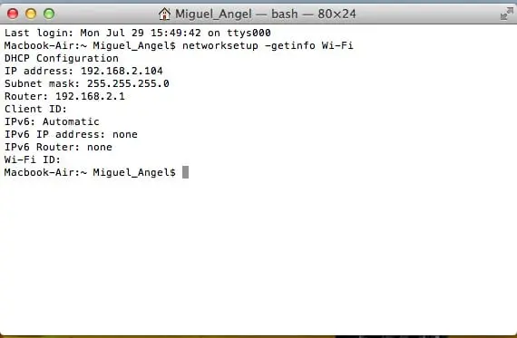


COMANDOS VERIFICAR IP EN IOS
En IOS ver nuestra IP de nuestra tarjeta de red mediante su interfaz es tan fácil como entrar =>Preferencias del Sistema>Red. En la consola de comandos para poder ver dicha información debes introducir estos comandos.
networksetup -getinfo Wi-Fi
networksetup -getinfo Ethernet
ifconfig

Slide 4

COMANDOS VERIFICAR IP EN WINDOWS
Dentro del comando ipconfig hay varias ramas pero la más usada al final es ipconfig /all,este comando te mostrará toda la información de tus adaptadores de red,como su ipv4,máscara,mac etc….

Slide 5
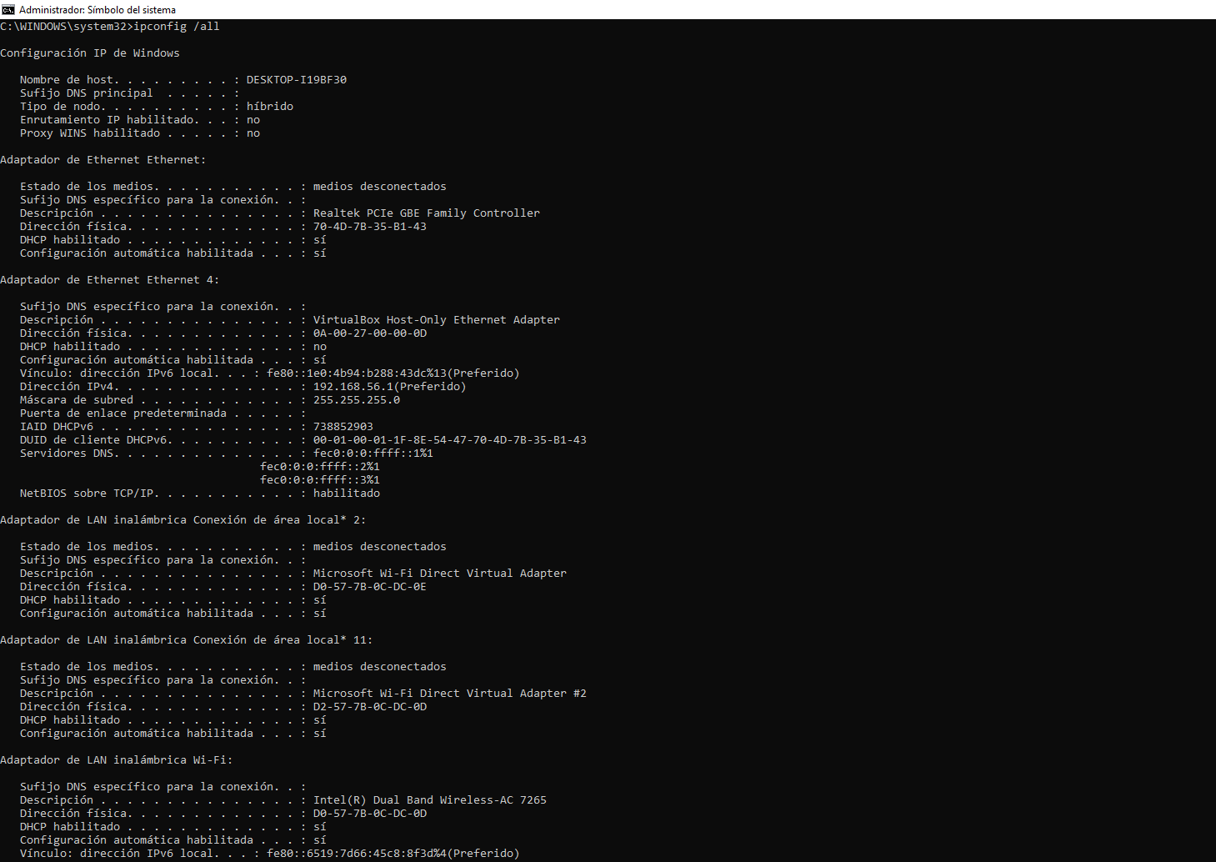
NOMBRE DEL DISPOSITIVO
MAC DE TARJETA DE RED
DIRECCIÓN IP Y MÁSCARA SUBRED

Slide 6
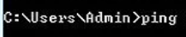
PING
FUNCIONAMIENTO:
El ping ayuda a recopilar información y a descubrir cualquier problema de conexión con antelación.
Para ello, realiza envíos de un conjunto de información (paquetes) a la dirección IP especificada (dominio, host o servidor).
Esto se hace para verificar y probar la existencia de una dirección IP o dirección de un sitio web y si puede manejar las solicitudes. Si el ping tiene éxito, el host de destino responderá con respuestas de eco. Sin embargo, si el ping no es exitoso, puede aparecer un mensaje de error indicando que se ha agotado el tiempo de espera o o indicar que el host de destino está inaccesible.

Slide 7
PING
USOS:
Medir el tiempo que demora que tardan dos puntos remotos en comunicarse, conocido como Latencia. Esto se realiza utilizando el protocolo ICMP(Protocolo de Control de mensajes de Internet) mediante el envío de un paquete específico para determinada máquina y espera por la respuesta para registrar el delay.
Identificar la dirección IP de un dominio en Internet.
Permite conocer si existe conexión en un equipo o sitio web.

Slide 8
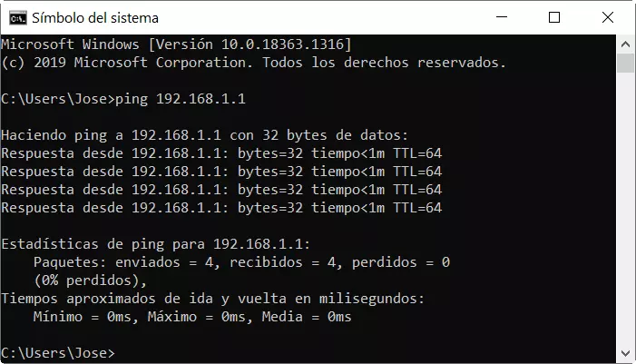
PING
INFORMACIÓN DE PANTALLA:
Bytes
Tiempo
TTL
Paquetes
Tiempo de ida y vuelta

Slide 9
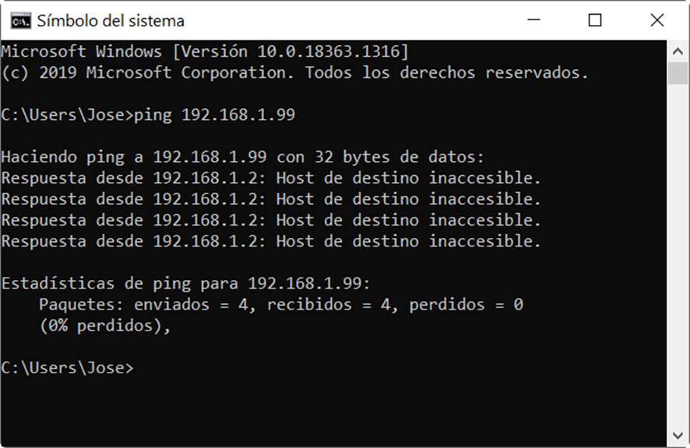
PING
FALLO DE CONEXIÓN CON LA DIRECCIÓN IP

Slide 10
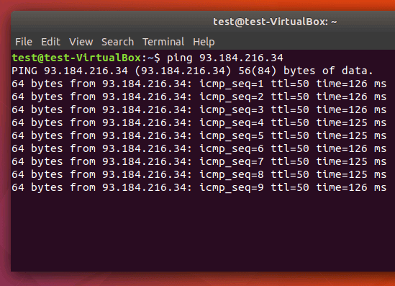
PING - LINUX
COMANDOS MAS USADOS:
-c: se usa para especificar el número de paquetes o solicitudes que el usuario desea realizar.
-a: emite un pitido para verificar si el host está activo o no.
–i: permite al usuario establecer intervalos de segundo entre cada paquete.
-q: Para recibir el resumen de la red.

Slide 11
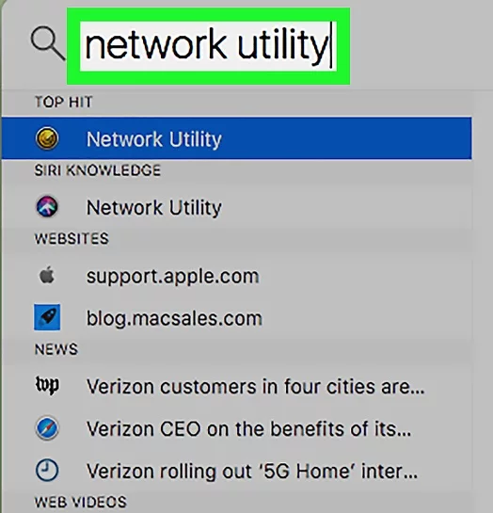
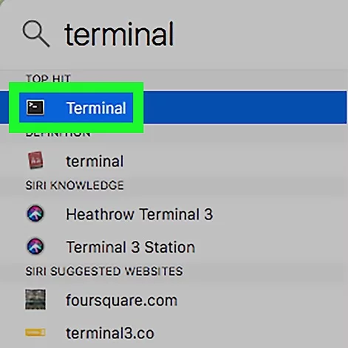
PING MAC

Slide 12
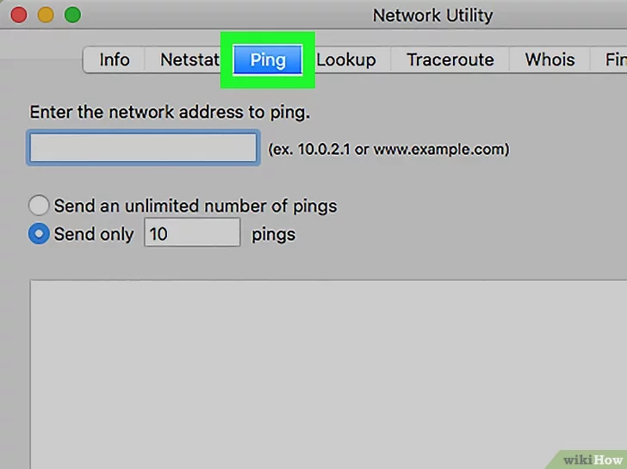
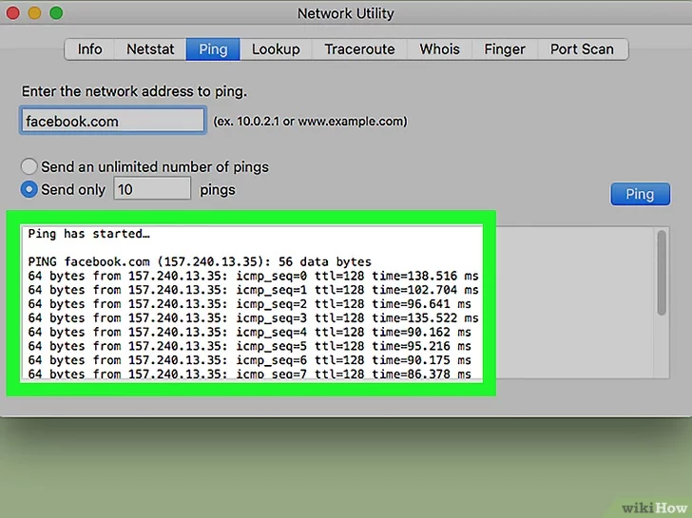
PING - MAC

Slide 13
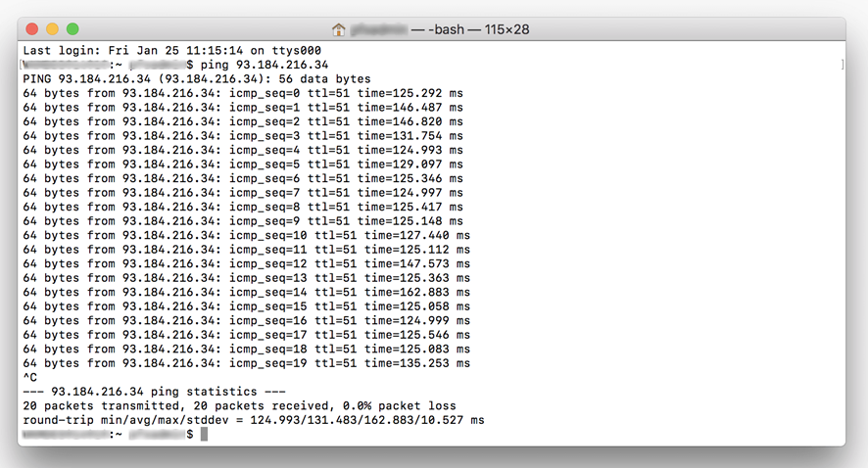
PING - MAC

Slide 14
TRACEROUTE - Qué es y para qué sirve
Traceroute es el nombre que recibe en Linux y Mac, mientras que en Windows se denomina Tracert.
Se trata de un comando que se ejecuta en la consola del sistema operativo, y sirve para trazar la ruta que hace un paquete entrante que viene desde un host o punto de red hasta el ordenador.
Por ejemplo, si queremos conectarnos a una página web, pero esta no responde, es muy probable que no sepamos los motivos por los cuales la conexión no es posible. Puede darse el caso de que exista un problema en el servidor de dicha página, o puede ser que el problema se encuentre de nuestra parte, en nuestra red. Esto puede ocurrir desde que los paquetes salen de nuestro equipo hasta que llega a una puerta de enlace final, la cual lo envía a internet.
En estos casos, podemos usar este comando para enviar mensajes de control a las páginas. Estos van rebotando por todas las etapas por las que tendrá que pasar el paquete, hasta que finalmente llega a un destino. De esta forma podremos tener conocimiento de si la conexión se pierde en algún punto en la ruta y algo muy importante, donde. Esto cobra mucha más importancia si somos administradores de una red local, la cual puede tener gran cantidad de equipos conectados. Nos ayudará a determinar muchos problemas en la red, o derivados de algún equipo que ocasione problemas dentro de ella.

Slide 15
TRACEROUTE - Cómo funciona
El comando envía paquetes utilizando ICMP, que es el Protocolo de control de mensajes de Internet. Se trata de un protocolo que sirve para enviar mensajes de información operativa o errores que puedan surgir en el camino de tus datos desde el ordenador hasta Internet, y todos los sitios por los que pasa.
Traceroute utiliza el campo Time To Live (TTL) de la cabecera IP. Se trata de un número entero que va siendo disminuyendo en cada nodo por el que pasa el paquete que envías, y que cuando llega al valor 0 es descartado.
El comando envía varios mensajes, cada uno a un nodo diferente para obtener su información. El mensaje que se envía al primer nodo tiene un valor TTL = 1 para que al llegar a él se le reste un número y quede en 0, siendo descartado. Al segundo nodo se le envía un valor TLL = 2 para que rebote en el primero restándole uno, y luego llegue al segundo hasta convertirse cero allí. Cuando el mensaje se convierte en 0 en un nodo, al ser descartado, el nodo devuelve el mensaje de control con la información.
Con esto, lo que conseguimos es enviarle a cada nodo del camino un mensaje que se vaya a agotar en él, para que cada uno devuelva un mensaje informando sobre su IP, su tiempo de conexión, la latencia o si ha pasado algo. Con ello, si hay un problema en la conexión desde nuestro ordenador a otro ordenador de la red o a una web, podemos saber dónde se pierde la conexión y dónde está ese problema.

Slide 16
COMANDOS EN WINDOWS
(Depende del SO deberemos ejecutar unos comandos u otros:) borrar
Para Windows 7 y anteriores:
Abre el menú Inicio > clic en Ejecutar > escribe cmd y presiona Enter.
En la línea de comandos, escribe tracert tudominio.com y presiona Enter.
Para Windows 8 y posteriores:
Al igual que en Windows 7 es necesario abrir la cmd
Escribe tracert tudominio.com y presiona Enter.
Esto te proporcionará los resultados del traceroute de tu ordenador a tudominio.com. En el caso de Windows 8 y posteriores también puedes usar el comando tracert con una IP, ej. tracert 1.2.3.4

Slide 17
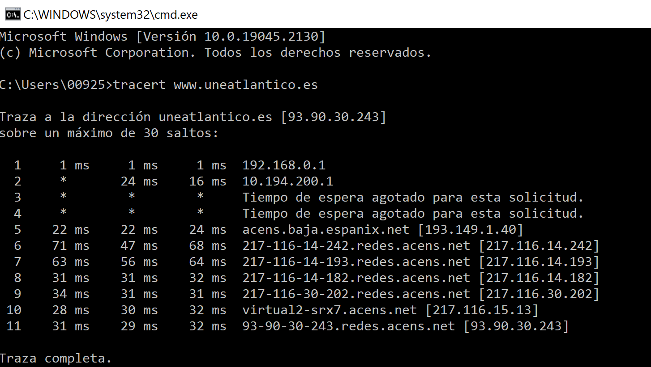
COMANDOS EN WINDOWS
Ruta a www.uneatlantico.es

Slide 18
COMANDOS EN LINUX
Para Linux (Ubuntu…)
Abre una ventana de Terminal y escribe:
Una vez abierta la terminal escribir: “traceroute -I tudominio.com”
La opción -I es necesaria ara que el traceroute use ICMP (Protocolo de Control de Mensajes de Internet). borrar → (que es basicamente un protocolo esencial para llevar a cabo una comunicacion en redes IP`s) También borrar → (al igual que en windows) puedes usar traceroute con una IP, ej. traceroute -I 1.2.3.4

Slide 19
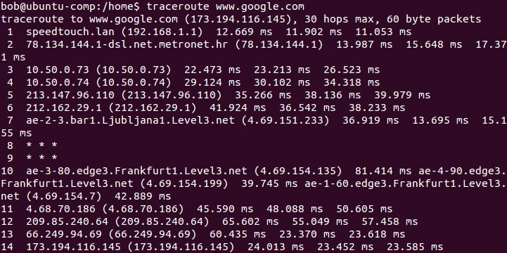
COMANDOS EN LINUX
Ruta a www.google.es

Slide 20
COMANDOS EN MAC OS
Para MAC OS:
En MAC existen 2 formas de acceder al comando traceroute…
Necesitas abrir Terminal, que se encuentra en Aplicaciones > Utilidades > Terminal
Una vez abierto escribir: ”traceroute tudominio.com” y presionar Enter.
La otra alternativa se resume en acceder a la carpeta Aplicaciones > Utilidades > Utilidad de red > Traceroute y especificar tu dominio o dirección IP.
También puedes usar traceroute con una IP, ej. traceroute 1.2.3.4

Slide 21
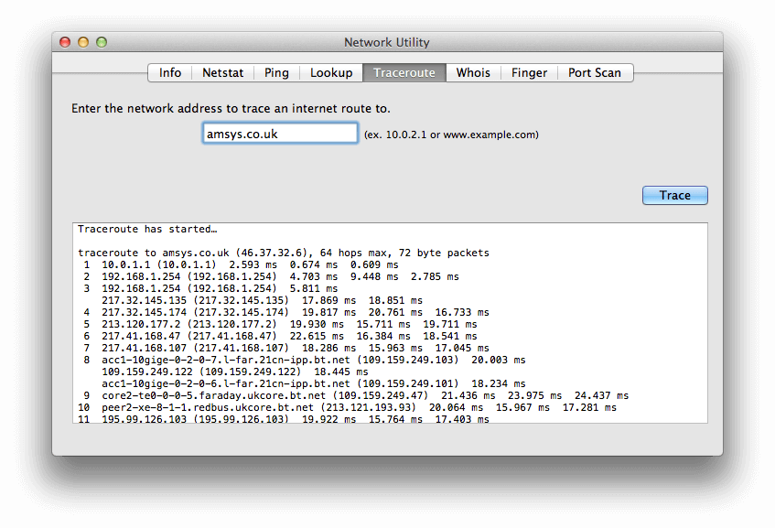
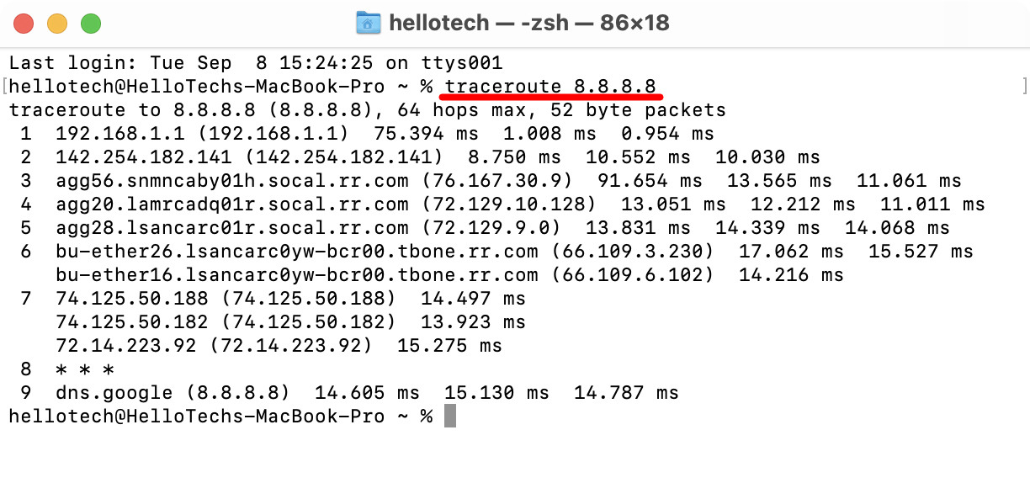
COMANDOS EN MAC OS

Slide 22
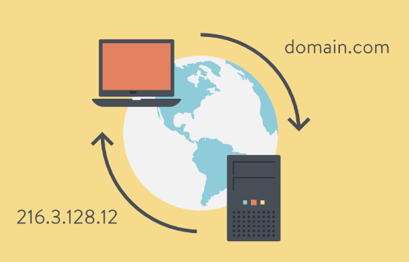
DNS
¿Qué son las DNS y para qué sirven?
DNS a veces se conoce como la guía telefónica de Internet porque es una enorme base de datos de direcciones IP que se recuperan cuando se ingresa un nombre de dominio.
DNS son las iniciales de Domain Name System (sistema de nombres de dominio) , es una tecnología basada en una base de datos que sirve para conocer la dirección IP de la máquina donde está alojado el dominio al que queremos acceder.
Por lo general, usamos el nombre de dominio más práctico para visitar sitios web en lugar de tratar de recordar la dirección IP como podría ser 216.3.128.12. Piense en el DNS como un traductor, actúa como un conducto entre el lenguaje humano y el lenguaje de la máquina, por lo que no tenemos que memorizar una serie de números para navegar por Internet y la máquina no tiene que intentar leer nuestro lenguaje no numérico.
Si hay un error de DNS, es posible que el sitio no se cargue o se retrase mientras el servidor intenta ubicar la dirección IP correcta.

Slide 23
DNS LOOKUP
Los registros DNS asocian un dominio con un servicio basado en web.
Existen varios tipos diferentes de registros DNS, pero en la mayoría de los casos, sólo se utilizan 4 ó 5 tipos de registros DNS:
A récords: Se utiliza para apuntar un dominio o subdominio a una dirección IPv4. Esta es la regla usada para apuntar un dominio como ejemplo.com al servidor web donde vive el sitio web ejemplo.com. (Nota: Si un servidor web utiliza una dirección IPv6 en lugar de una dirección IPv4, entonces se utiliza un récord AAAA en lugar de un registro A).
CNAME récords: Permite asociar un subdominio al dominio primario o canónico. Este tipo de regla se utiliza comúnmente para asociar un subdominio www con el dominio principal, como www.ejemplo.com con ejemplo.com.
MX récords: Se utiliza para asociar un dominio a un servicio de correo electrónico. Este es el tipo de regla que se utiliza si desea que el correo, ejemplo.com, se entregue a un servicio de correo electrónico específico como Gmail.
TXT récords: Se utiliza para asociar cualquier texto arbitrario a un dominio. Por lo general, los récords TXT se utilizan para asociar récords SPF con un dominio para mejorar la entregabilidad del correo electrónico y proteger contra el uso indebido del nombre de dominio por parte de los spammers al enviar spam. Eche un vistazo a nuestra entrada en profundidad en el blog sobre la autenticación de correo electrónico y por qué es importante.

Slide 24


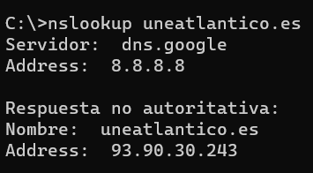
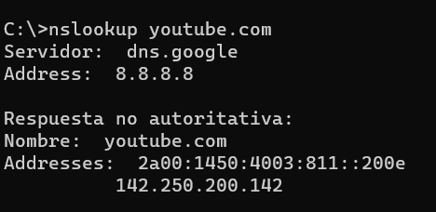
C:\>nslookup ‘sitio.com’
Con este comando puedes ver de manera directa la ip de diferentes sitios web.

Slide 25
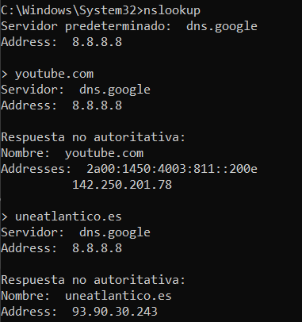
Este comando es similar al anterior la diferencia es que gracias a este comando puedes ver varios dominios seguidos.
C:\>nslookup
>sitio1.com
>sitio2.com

Slide 26

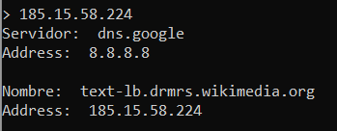
Una búsqueda inversa es cuando se usa una dirección IP en lugar de un nombre de dominio y el nombre de dominio es la información que se busca.
C:\>nslookup
>ip_dns

